Slide 1
Веб-приложение для детектирования на видео

Slide 2
Состав приложения
Нейросеть YOLO v5
Сайт на основе flask
Gstreamer
База данных PostgreSQL

Slide 3
Для использования приложения необходимо
Установить файлы приложения на ваш сервер
Интегрировать веса YOlO v5
Если у вас нет весов, то вы можете использовать предоставленные для этого приложения (биометрия). В противном случае, вы можете создать свои веса.

Slide 4
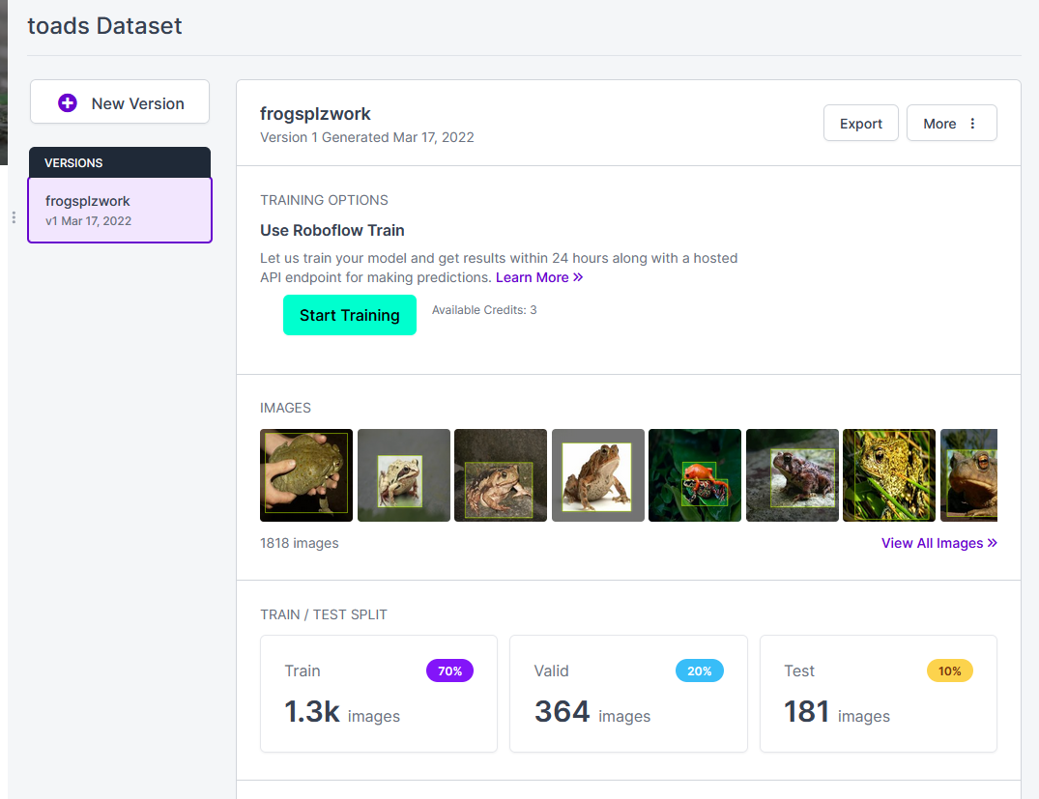
Roboflow
На сайте Roboflow вы можете превратить ваш набор изображений, в датасет, который будет использоваться в обучении нейросети. После, вы можете использовать этот датасет для обучения нейросети.

Slide 5
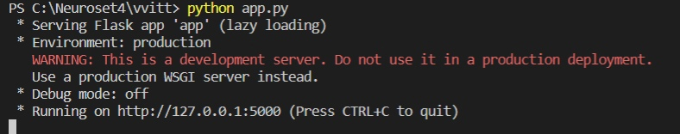
Запуск приложения
Установите файлы приложения на ваш компьютер.
Установите все необходимые библиотеки ($pip install –r requirements)
Запустите приложение:

Slide 6
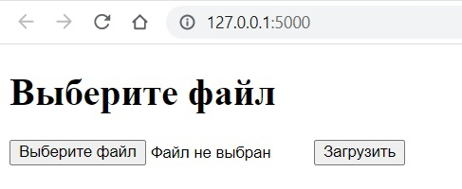
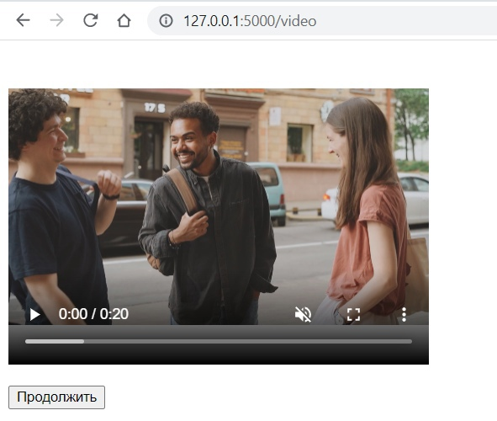
Использование приложения
После запуска приложения, перейдите по ссылке из вашей консоли. Вы увидите интерфейс приложения:
После загрузки вы можете просмотреть ваше видео,
а после начать обработку видео:

Slide 7
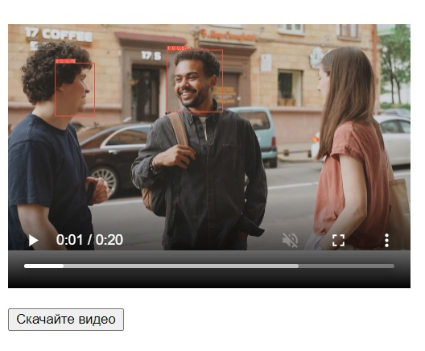
Нажав кнопку продолжить,
начнется обработка видео,
что может занять некоторое
время. Готовый ролик можно
просмотреть внутри
приложения или скачать его
на ваше устройство

Slide 8
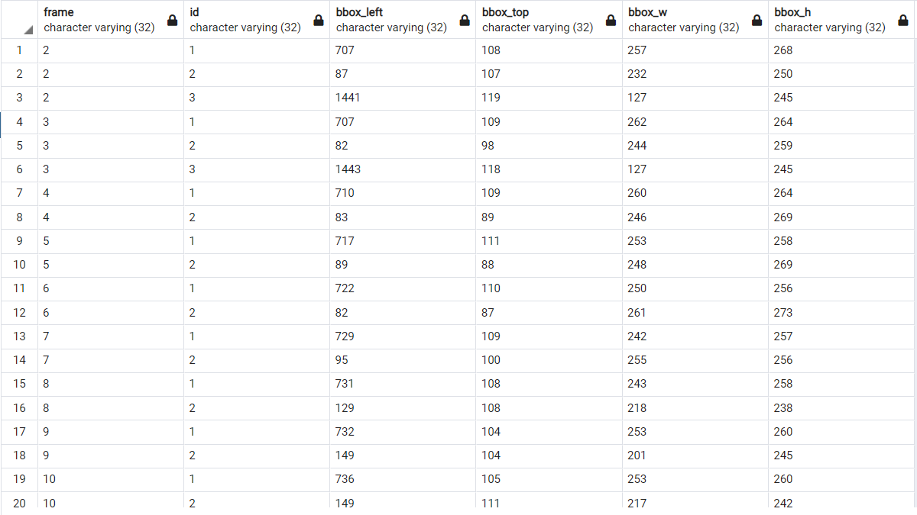
Базу данных можно посмотреть в pgAdmin с помощью команды “SELECT * FROM a{X}.a{X}”

